Slide 1
Distribusi Frekuensi
Pro-rating
Tujuan: Untuk mengelompokkan penduduk Tak Terjawab (TT) ke dalam kelompok umur.
BACK

Slide 2
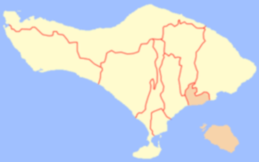
Tabel 1. Penduduk Provinsi Bali Menurut Kelompok Umur.
Sumber: Bali Dalam Angka 2013 (Hasil Sensus Penduduk 2010)
Kelompok Umur | Laki-laki | Perempuan | Jumlah
0-4 | 173522 | 161169 | 334691
5-9 | 178836 | 167662 | 346498
10-14 | 168541 | 157493 | 326034
15-19 | 147446 | 137553 | 284999
20-24 | 141707 | 141180 | 282887
25-34 | 336860 | 337136 | 673996
35-44 | 336440 | 326993 | 663433
45-54 | 221806 | 221376 | 443183
55-64 | 137467 | 140667 | 278134
65-74 | 81659 | 90250 | 171909
75+ | 37061 | 47930 | 84991
Tak Terjawab (TT) | 3 | 0 | 3
Jumlah | 1961348 | 1929409 | 3890757
BACK

Slide 3
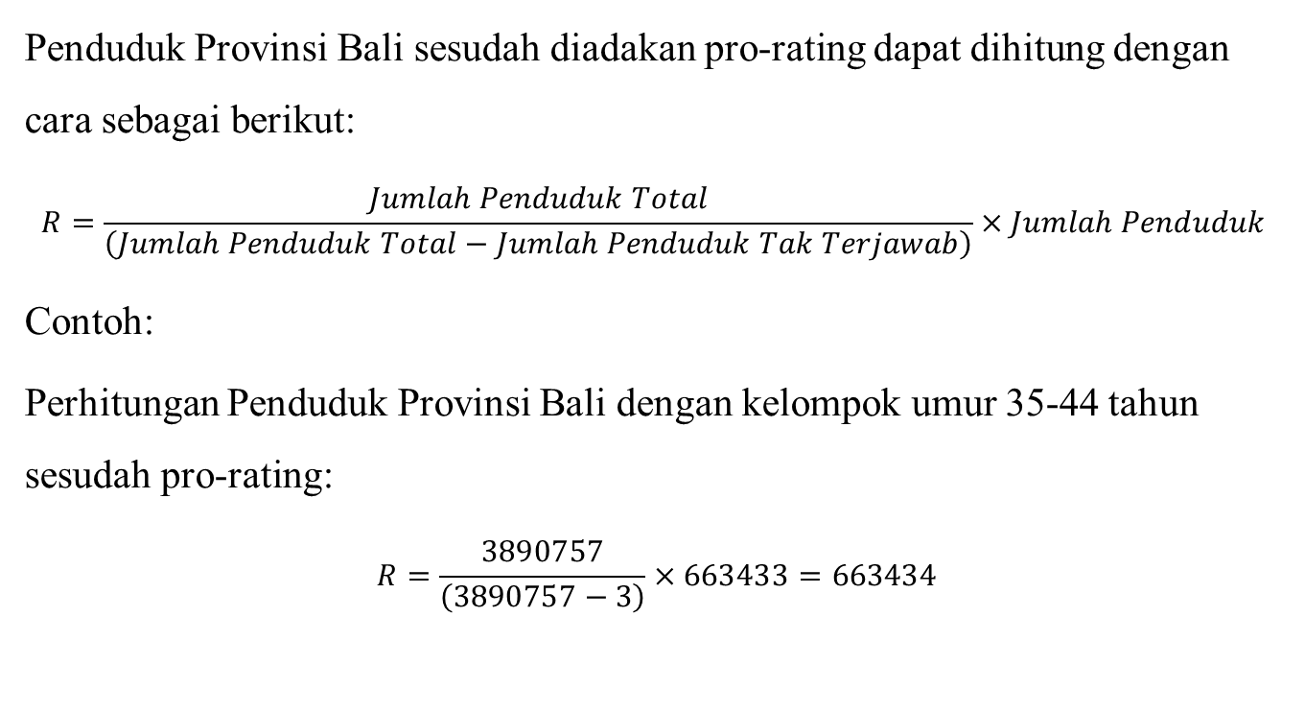
Penduduk Provinsi Bali sesudah diadakan pro-rating dapat dihitung dengan cara sebagai berikut:
$$R=\frac{Jumlah Penduduk Total}{\left(Jumlah Penduduk Total−Jumlah Penduduk Tak Terjawab\right)}×Jumlah Penduduk$$ Contoh:
Perhitungan Penduduk Provinsi Bali dengan kelompok umur 35-44 tahun sesudah pro-rating:
$$R=\frac{3890757}{\left(3890757−3\right)}×663433=663434$$
BACK

Slide 4
Pro-rating untuk kelompok umur lainnya dihitung dengan cara yang sama. Sehingga, diperoleh Tabel 2 sebagai berikut:
Tabel 2. Penduduk Provinsi Bali Menurut Kelompok Umur, Sebelum dan Sesudah Diadakan Pro-Rating.
Kelompok Umur | Sebelum Pro-Rating | Sesudah Pro-Rating
0-4 | 334691 | 334691
5-9 | 346498 | 346498
10-14 | 326034 | 326034
15-19 | 284999 | 284999
20-24 | 282887 | 282887
25-34 | 673996 | 673997
35-44 | 663433 | 663434
45-54 | 443182 | 443183
55-64 | 278134 | 278134
65-74 | 171909 | 171909
75+ | 84991 | 84991
Tak Terjawab (TT) | 3 | -
Jumlah | 3890757 | 3890757
BACK

Slide 5
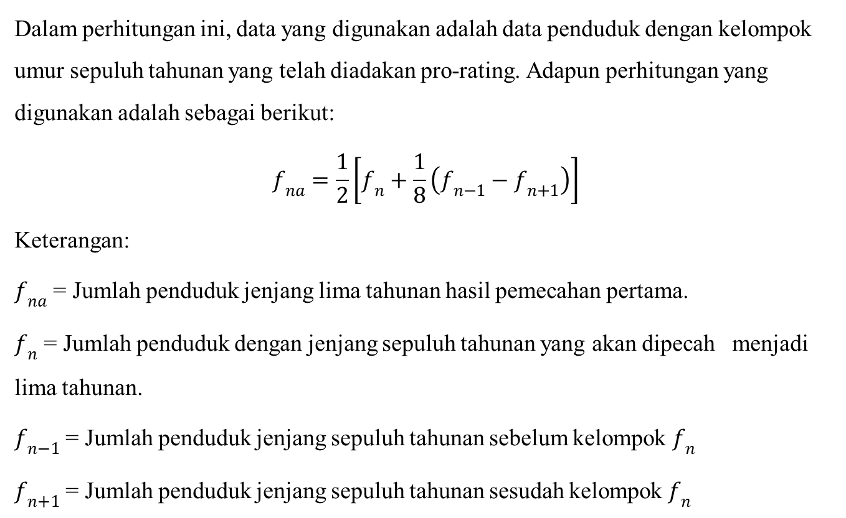
Pemecahan kelompok umur jenjang sepuluh tahunan menjadi umur lima tahunan.
Dalam perhitungan ini, data yang digunakan adalah data penduduk dengan kelompok umur sepuluh tahunan yang telah diadakan pro-rating. Adapun perhitungan yang digunakan adalah sebagai berikut:
$$f_{na}=\frac{1}{2}\left[f_{n}+\frac{1}{8}\left(f_{n−1}−f_{n+1}\right)\right]$$
Keterangan:
$f_{na}$ = Jumlah penduduk jenjang lima tahunan hasil pemecahan pertama.
$f_{n}$ = Jumlah penduduk dengan jenjang sepuluh tahunan yang akan dipecah menjadi lima tahunan.
$f_{n−1}$ = Jumlah penduduk jenjang sepuluh tahunan sebelum kelompok $f_{n}$
$f_{n+1}$ = Jumlah penduduk jenjang sepuluh tahunan sesudah kelompok $f_{n}$
BACK

Slide 6
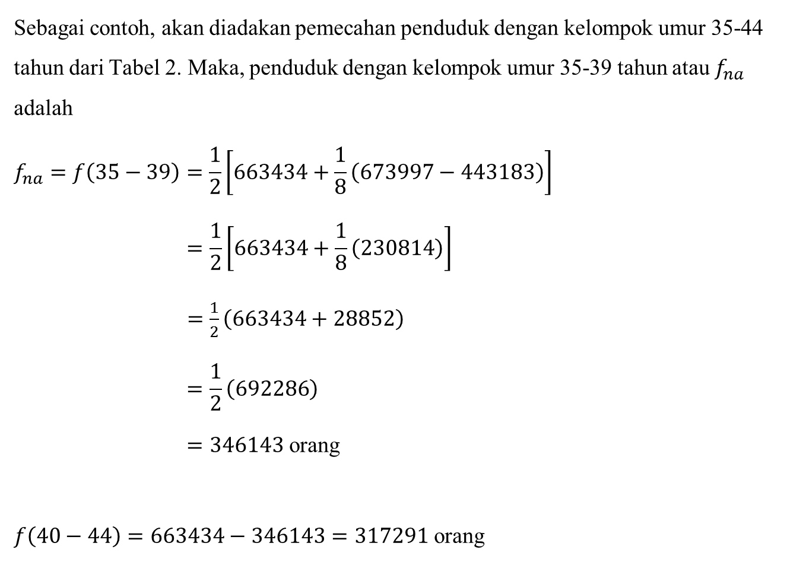
Sebagai contoh, akan diadakan pemecahan penduduk dengan kelompok umur 35-44 tahun dari Tabel 2. Maka, penduduk dengan kelompok umur 35-39 tahun atau $f_{na}$ adalah
$$f_{na}=f\left(35−39\right)=\frac{1}{2}\left[663434+\frac{1}{8}\left(673997−443183\right)\right]$$
$$=\frac{1}{2}\left[663434+\frac{1}{8}\left(230814\right)\right]$$
$=\frac{1}{2}\left(663434+28852\right)$
$$=\frac{1}{2}\left(692286\right)$$
$=346143$ orang
$f\left(40−44\right)=663434−346143=317291$ orang
BACK

Slide 7
Tabel 3. Penduduk Provinsi Bali Menurut Kelompok Umur Setelah Diadakan Pemecahan Kelompok Umur Jenjang Sepuluh Tahunan Menjadi Umur Lima Tahunan.
Pengerjaan yang sama dapat
dilakukan untuk kelompok
umur sepuluh tahunan yang lain.
Data pada Tabel 2 setelah dipecah
akan menjadi seperti yang disajikan
dalam Tabel 3.
Kelompok Umur | Sesudah Pro-Rating | Setelah Pemecahan Kelompok Umur
0-4 | 334.691 | 334691
5-9 | 346.498 | 346498
10-14 | 326.034 | 326034
15-19 | 284.999 | 284999
20-24 | 282.887 | 282887
25-29 | 673.997 | 331027
30-34 |  | 342970
35-39 | 663.434 | 346143
40-44 |  | 317291
45-49 | 443.183 | 245673
50-54 |  | 197510
55-59 | 278.134 | 156022
60-64 |  | 122112
65-69 | 171.909 | 98026
70-74 |  | 73883
75+ | 84.991 | 84991
Tak Terjawab (TT) | - | -
Jumlah | 3.890.757 | 3890757
BACK

Slide 8
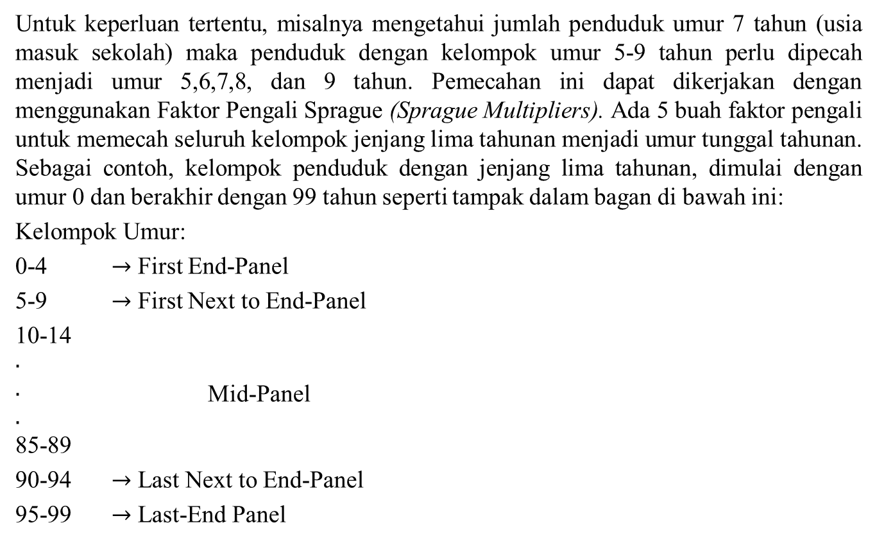
Pemecahan kelompok umur jenjang lima tahunan menjadi satu tahunan dengan Faktor Pengali Spraque.
Untuk keperluan tertentu, misalnya mengetahui jumlah penduduk umur 7 tahun (usia masuk sekolah) maka penduduk dengan kelompok umur 5-9 tahun perlu dipecah menjadi umur 5,6,7,8, dan 9 tahun. Pemecahan ini dapat dikerjakan dengan menggunakan Faktor Pengali Sprague (Sprague Multipliers). Ada 5 buah faktor pengali untuk memecah seluruh kelompok jenjang lima tahunan menjadi umur tunggal tahunan. Sebagai contoh, kelompok penduduk dengan jenjang lima tahunan, dimulai dengan umur 0 dan berakhir dengan 99 tahun seperti tampak dalam bagan di bawah ini:
Kelompok Umur:
0-4 $→$ First End-Panel
5-9 $→$ First Next to End-Panel
10-14
$\begin{matrix}. \\ . \\ .\end{matrix}$ Mid-Panel
85-89
90-94 $→$ Last Next to End-Panel
95-99 $→$ Last-End Panel
BACK

Slide 9
Kelompok end-panel tergantung pada nilai kelas terakhir dari pengelompokan tersebut (tidak diperbolehkan ada kelas terbuka). Misalkan kelompok umur yang terakhir adalah 100 atau 100+, maka dapat dijadikan kelompok umur 100-104 tahun.
BACK

Slide 10
Tabel 4. Sprague Multipliers
 | N₁ | N₂ | N₃ | N₄ | N₅
FIRST END-PANEL
n_{1…} | +0.3616 | -0.2768 | +0.1488 | -0.0336 | ---
n_{2…} | +0.2640 | -0.0960 | +0.0400 | -0.0080 | ---
n_{3…} | +0.1840 | +0.0400 | -0.0320 | +0.0080 | ---
n_{4…} | +0.1200 | +0.1360 | -0.0720 | +0.0160 | ---
n_{5…} | +0.0704 | +0.1968 | -0.0848 | +0.0176 | ---
FIRST NEXT-TO-END PANEL
n_{1…} | +0.0336 | +0.2272 | -0.0752 | +0.0144 | ---
n_{2…} | +0.0080 | +0.2320 | -0.0480 | +0.0080 | ---
n_{3…} | -0.0080 | +0.2160 | -0.0080 | +0.0000 | ---
n_{4…} | -0.0160 | +0.1840 | +0.0400 | -0.0080 | ---
n_{5…} | -0.0176 | +0.1408 | +0.0912 | -0.0144 | ---
MID-PANEL
n_{1…} | -0.0128 | +0.0848 | +0.1504 | -0.0240 | +0.0016
n_{2…} | -0.0016 | +0.0144 | +0.2224 | -0.0416 | +0.0064
n_{3…} | +0.0064 | -0.0336 | +0.2544 | -0.0336 | +0.0064
n_{4…} | +0.0064 | -0.0416 | +0.2224 | +0.0144 | -0.0016
n_{5…} | +0.0016 | -0.0240 | +0.1504 | +0.0848 | -0.0128
LAST NEXT-TO-END PANEL
n_{1…} | -0.0144 | +0.0912 | +0.1408 | -0.0176 | ---
n_{2…} | -0.0080 | +0.0400 | +0.1840 | -0.0160 | ---
n_{3…} | +0.0000 | -0.0080 | +0.2160 | -0.0080 | ---
n_{4…} | +0.0080 | -0.0480 | +0.2320 | +0.0080 | ---
n_{5…} | +0.0144 | -0.0752 | +0.2272 | +0.0336 | ---
LAST END-PANEL
n_{1…} | +0.0176 | -0.0848 | +0.1968 | +0.0704 | ---
n_{2…} | +0.0160 | -0.0720 | +0.1360 | +0.1200 | ---
n_{3…} | +0.0080 | -0.0320 | +0.0400 | +0.1840 | ---
n_{4…} | -0.0080 | +0.0400 | -0.0960 | +0.2640 | ---
n_{5…} | -0.0336 | +0.1488 | -0.2768 | +0.3616 | ---
BACK

Slide 11
Berikut akan disajikan contoh perhitungan pemecahan penduduk dengan kelompok umur jenjang lima tahunan menjadi satu tahunan dengan menggunakan faktor pengali Sprague. Data yang digunakan adalah data penduduk menurut kelompok umur sesudah dilakukan pro-rating seperti yang telah ditampilkan sebelumnya pada Tabel 3.
BACK

Slide 12
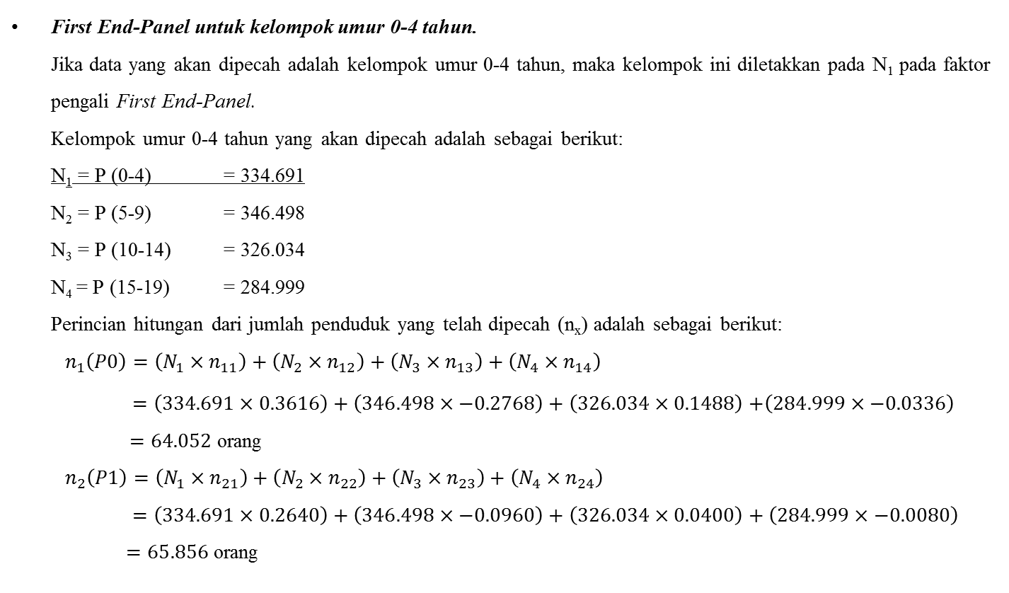
Faktor Pengali Kelompok Umur Kelas Pertama dan Kelas Terakhir (The End-Panel Multiplier)
First End-Panel untuk kelompok umur 0-4 tahun. Jika data yang akan dipecah adalah kelompok umur 0-4 tahun, maka kelompok ini diletakkan pada N₁ pada faktor pengali First End-Panel. Kelompok umur 0-4 tahun yang akan dipecah adalah sebagai berikut: N₁ = P (0-4) = 334.691 N₂ = P (5-9) = 346.498 N₃ = P (10-14) = 326.034 N₄ = P (15-19) = 284.999 Perincian hitungan dari jumlah penduduk yang telah dipecah (n_{x}) adalah sebagai berikut:
$$n_{1}\left(P0\right)=\left(N_{1}×n_{11}\right)+\left(N_{2}×n_{12}\right)+\left(N_{3}×n_{13}\right)+\left(N_{4}×n_{14}\right)$$ $=\left(334.691×0.3616\right)+\left(346.498×−0.2768\right)+\left(326.034×0.1488\right)$ $+\left(284.999×−0.0336\right)$ $=64.052$ orang $$n_{2}\left(P1\right)=\left(N_{1}×n_{21}\right)+\left(N_{2}×n_{22}\right)+\left(N_{3}×n_{23}\right)+\left(N_{4}×n_{24}\right)$$ $=\left(334.691×0.2640\right)+\left(346.498×−0.0960\right)+\left(326.034×0.0400\right)+\left(284.999×−0.0080\right)$ $=65.856$ orang
BACK

Slide 13
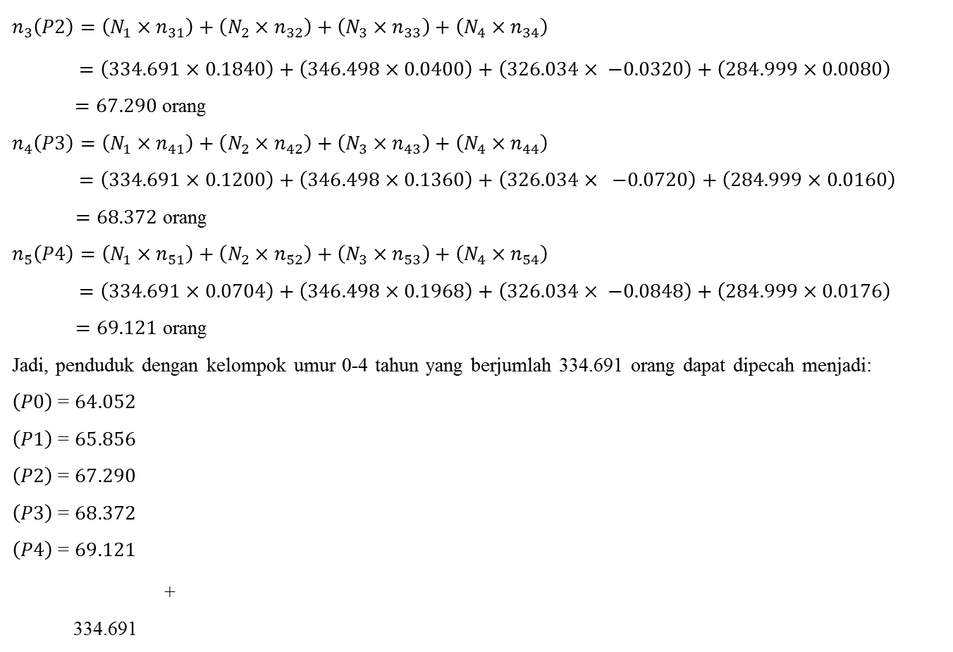
$$n_{3}\left(P2\right)=\left(N_{1}×n_{31}\right)+\left(N_{2}×n_{32}\right)+\left(N_{3}×n_{33}\right)+\left(N_{4}×n_{34}\right)$$ $=\left(334.691×0.1840\right)+\left(346.498×0.0400\right)+\left(326.034× −0.0320\right)+\left(284.999×0.0080\right)$ $=67.290$ orang $$n_{4}\left(P3\right)=\left(N_{1}×n_{41}\right)+\left(N_{2}×n_{42}\right)+\left(N_{3}×n_{43}\right)+\left(N_{4}×n_{44}\right)$$ $=\left(334.691×0.1200\right)+\left(346.498×0.1360\right)+\left(326.034× −0.0720\right)+\left(284.999×0.0160\right)$ $=68.372$ orang $$n_{5}\left(P4\right)=\left(N_{1}×n_{51}\right)+\left(N_{2}×n_{52}\right)+\left(N_{3}×n_{53}\right)+\left(N_{4}×n_{54}\right)$$ $=\left(334.691×0.0704\right)+\left(346.498×0.1968\right)+\left(326.034× −0.0848\right)+\left(284.999×0.0176\right)$ $=69.121$ orang Jadi, penduduk dengan kelompok umur 0-4 tahun yang berjumlah 334.691 orang dapat dipecah menjadi: $\left(P0\right)$ = $64.052$ $\left(P1\right)$ = $65.856$ $\left(P2\right)$ = $67.290$ $\left(P3\right)$ = $68.372$ $\left(P4\right)$ = $69.121$
+ 334.691
BACK

Slide 14
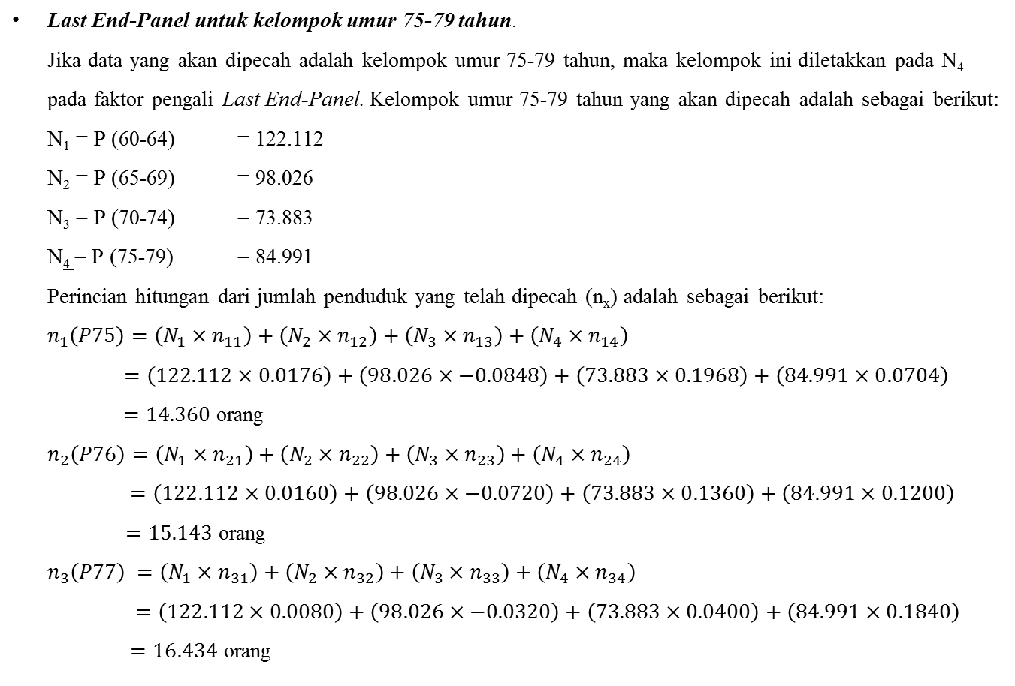
Last End-Panel untuk kelompok umur 75-79 tahun. Jika data yang akan dipecah adalah kelompok umur 75-79 tahun, maka kelompok ini diletakkan pada N₄ pada faktor pengali Last End-Panel. Kelompok umur 75-79 tahun yang akan dipecah adalah sebagai berikut: N₁ = P (60-64) = 122.112 N₂ = P (65-69) = 98.026 N₃ = P (70-74) = 73.883 N₄ = P (75-79) = 84.991 Perincian hitungan dari jumlah penduduk yang telah dipecah (n_{x}) adalah sebagai berikut: $n_{1}\left(P75\right)=\left(N_{1}×n_{11}\right)+\left(N_{2}×n_{12}\right)+\left(N_{3}×n_{13}\right)+\left(N_{4}×n_{14}\right)$ $=\left(122.112×0.0176\right)+\left(98.026×−0.0848\right)+\left(73.883×0.1968\right)+\left(84.991×0.0704\right)$ $=14.360$ orang $n_{2}\left(P76\right)=\left(N_{1}×n_{21}\right)+\left(N_{2}×n_{22}\right)+\left(N_{3}×n_{23}\right)+\left(N_{4}×n_{24}\right)$ $=\left(122.112×0.0160\right)+\left(98.026×−0.0720\right)+\left(73.883×0.1360\right)+\left(84.991×0.1200\right)$ $=15.143$ orang $n_{3}\left(P77\right) =\left(N_{1}×n_{31}\right)+\left(N_{2}×n_{32}\right)+\left(N_{3}×n_{33}\right)+\left(N_{4}×n_{34}\right)$ $=\left(122.112×0.0080\right)+\left(98.026×−0.0320\right)+\left(73.883×0.0400\right)+\left(84.991×0.1840\right)$ $=16.434$ orang
BACK

Slide 15

$n_{4}\left(P78\right) =\left(N_{1}×n_{41}\right)+\left(N_{2}×n_{42}\right)+\left(N_{3}×n_{43}\right)+\left(N_{4}×n_{44}\right)$ $$=\left(122.112×−0.0080\right)+\left(98.026×0.0400\right)+\left(73.883× −0.0960\right)+\left(84.991×0.2640\right)$$ $=18.289$ orang $$n_{5}\left(P79\right) =\left(N_{1}×n_{51}\right)+\left(N_{2}×n_{52}\right)+\left(N_{3}×n_{53}\right)+\left(N_{4}×n_{54}\right)$$ $=\left(122.112×−0.0336\right)+\left(98.026×0.1488\right)+\left(73.883×−0.2768\right)+\left(84.991×0.3616\right)$ $=20.765$ orang Jadi, penduduk dengan kelompok umur 75-79 tahun yang berjumlah 84.991 orang dapat dipecah menjadi: $\left(P75\right)$ = $14.360$ $\left(P76\right)$ = $15.143$ $\left(P77\right)$ = $16.434$ $\left(P78\right)$ = $18.289$ $\left(P79\right)$ = $20.765$ + 84.991
BACK

Slide 16
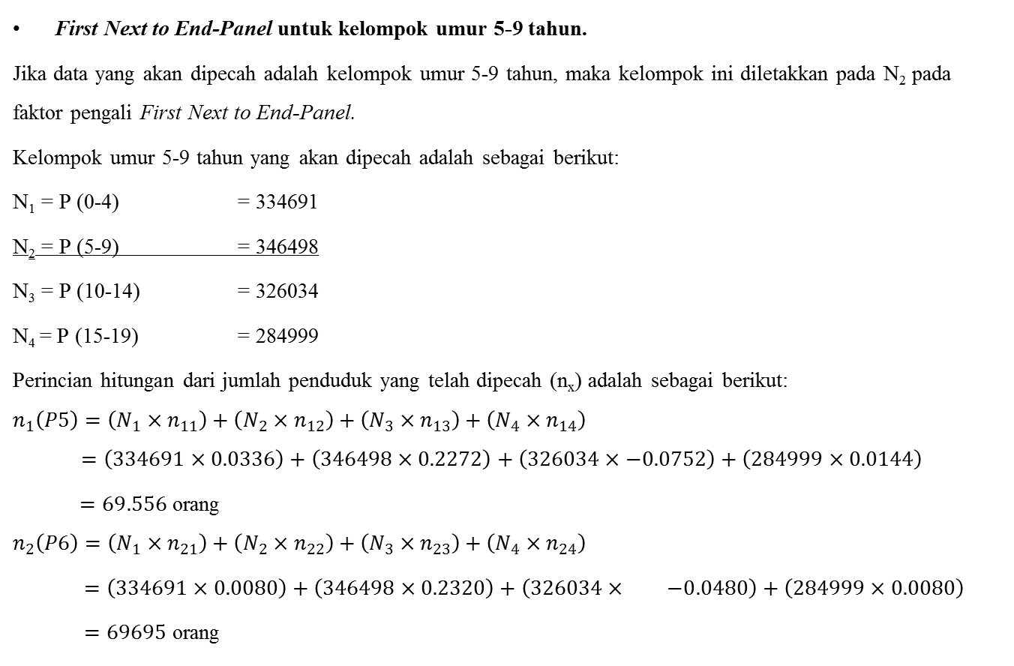
Faktor Pengali Kelompok Umur pada Kelas Kedua atau Kelas Sebelum Kelas Terakhir (The Next to End-Panel Multiplier)
First Next to End-Panel untuk kelompok umur 5-9 tahun.
Jika data yang akan dipecah adalah kelompok umur 5-9 tahun, maka kelompok ini diletakkan pada N₂ pada faktor pengali First Next to End-Panel.
Kelompok umur 5-9 tahun yang akan dipecah adalah sebagai berikut:
N₁ = P (0-4) = 334691
N₂ = P (5-9) = 346498
N₃ = P (10-14) = 326034
N₄ = P (15-19) = 284999
Perincian hitungan dari jumlah penduduk yang telah dipecah (n_{x}) adalah sebagai berikut:
$$n_{1}\left(P5\right)=\left(N_{1}×n_{11}\right)+\left(N_{2}×n_{12}\right)+\left(N_{3}×n_{13}\right)+\left(N_{4}×n_{14}\right)$$
$$=\left(334691×0.0336\right)+\left(346498×0.2272\right)+\left(326034×−0.0752\right)+\left(284999×0.0144\right)$$
$=69.556$ orang
$$n_{2}\left(P6\right)=\left(N_{1}×n_{21}\right)+\left(N_{2}×n_{22}\right)+\left(N_{3}×n_{23}\right)+\left(N_{4}×n_{24}\right)$$
$=\left(334691×0.0080\right)+\left(346498×0.2320\right)+\left(326034× −0.0480\right)+\left(284999×0.0080\right)$
$=69695$ orang
BACK

Slide 17
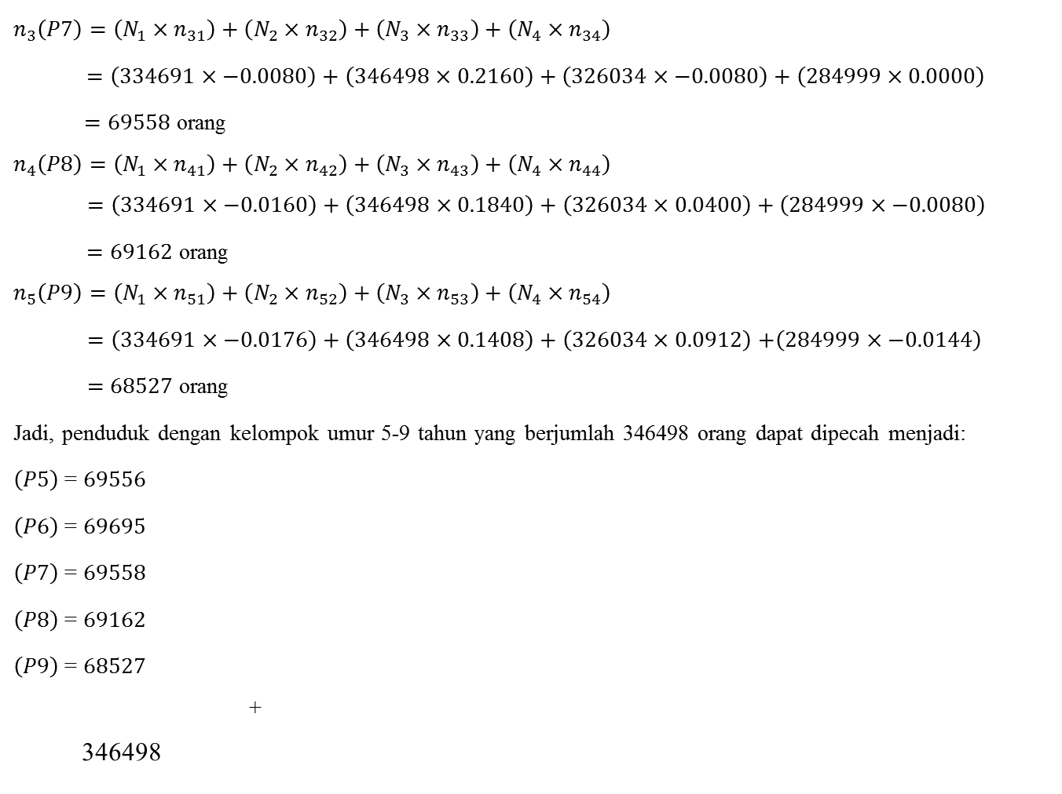
$$n_{3}\left(P7\right)=\left(N_{1}×n_{31}\right)+\left(N_{2}×n_{32}\right)+\left(N_{3}×n_{33}\right)+\left(N_{4}×n_{34}\right)$$
$=\left(334691×−0.0080\right)+\left(346498×0.2160\right)+\left(326034×−0.0080\right)+\left(284999×0.0000\right)$
$=69558$ orang
$$n_{4}\left(P8\right)=\left(N_{1}×n_{41}\right)+\left(N_{2}×n_{42}\right)+\left(N_{3}×n_{43}\right)+\left(N_{4}×n_{44}\right)$$
$$=\left(334691×−0.0160\right)+\left(346498×0.1840\right)+\left(326034×0.0400\right)+\left(284999×−0.0080\right)$$
$=69162$ orang
$$n_{5}\left(P9\right)=\left(N_{1}×n_{51}\right)+\left(N_{2}×n_{52}\right)+\left(N_{3}×n_{53}\right)+\left(N_{4}×n_{54}\right)$$
$=\left(334691×−0.0176\right)+\left(346498×0.1408\right)+\left(326034×0.0912\right)$ $+\left(284999×−0.0144\right)$
$=68527$ orang
Jadi, penduduk dengan kelompok umur 5-9 tahun yang berjumlah 346498 orang dapat dipecah menjadi:
$\left(P5\right)$ = $69556$
$\left(P6\right)$ = $69695$
$\left(P7\right)$ = $69558$
$\left(P8\right)$ = $69162$
$\left(P9\right)$ = $68527$ + 346498
BACK

Slide 18
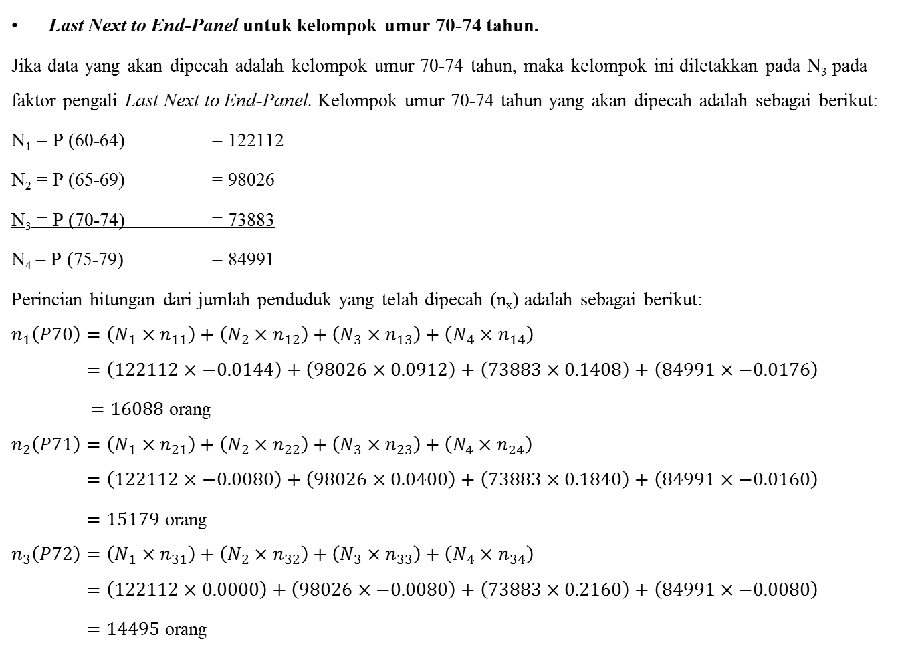
Last Next to End-Panel untuk kelompok umur 70-74 tahun.
Jika data yang akan dipecah adalah kelompok umur 70-74 tahun, maka kelompok ini diletakkan pada N₃ pada faktor pengali Last Next to End-Panel. Kelompok umur 70-74 tahun yang akan dipecah adalah sebagai berikut:
N₁ = P (60-64) = 122112
N₂ = P (65-69) = 98026
N₃ = P (70-74) = 73883
N₄ = P (75-79) = 84991
Perincian hitungan dari jumlah penduduk yang telah dipecah (n_{x}) adalah sebagai berikut:
$$n_{1}\left(P70\right)=\left(N_{1}×n_{11}\right)+\left(N_{2}×n_{12}\right)+\left(N_{3}×n_{13}\right)+\left(N_{4}×n_{14}\right)$$
$$=\left(122112×−0.0144\right)+\left(98026×0.0912\right)+\left(73883×0.1408\right)+\left(84991×−0.0176\right)$$
$=16088$ orang
$$n_{2}\left(P71\right)=\left(N_{1}×n_{21}\right)+\left(N_{2}×n_{22}\right)+\left(N_{3}×n_{23}\right)+\left(N_{4}×n_{24}\right)$$
$$=\left(122112×−0.0080\right)+\left(98026×0.0400\right)+\left(73883×0.1840\right)+\left(84991×−0.0160\right)$$
$=15179$ orang
$$n_{3}\left(P72\right)=\left(N_{1}×n_{31}\right)+\left(N_{2}×n_{32}\right)+\left(N_{3}×n_{33}\right)+\left(N_{4}×n_{34}\right)$$
$$=\left(122112×0.0000\right)+\left(98026×−0.0080\right)+\left(73883×0.2160\right)+\left(84991×−0.0080\right)$$
$=14495$ orang
BACK

Slide 19
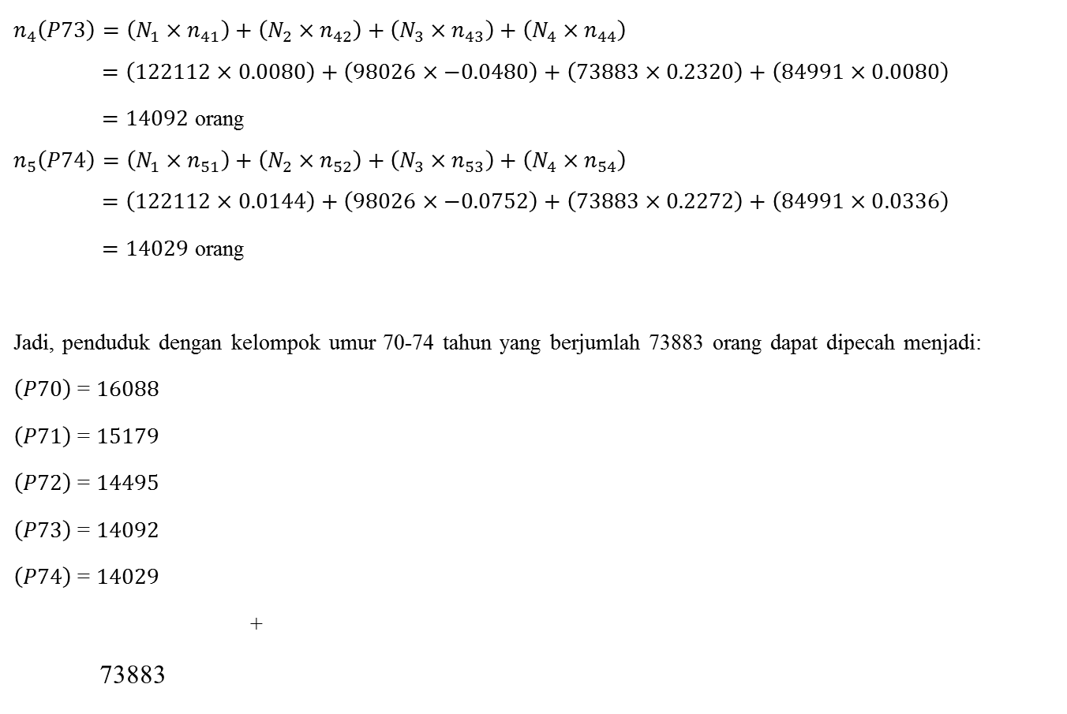
$$n_{4}\left(P73\right)=\left(N_{1}×n_{41}\right)+\left(N_{2}×n_{42}\right)+\left(N_{3}×n_{43}\right)+\left(N_{4}×n_{44}\right)$$
$$=\left(122112×0.0080\right)+\left(98026×−0.0480\right)+\left(73883×0.2320\right)+\left(84991×0.0080\right)$$
$=14092$ orang
$$n_{5}\left(P74\right)=\left(N_{1}×n_{51}\right)+\left(N_{2}×n_{52}\right)+\left(N_{3}×n_{53}\right)+\left(N_{4}×n_{54}\right)$$
$$=\left(122112×0.0144\right)+\left(98026×−0.0752\right)+\left(73883×0.2272\right)+\left(84991×0.0336\right)$$
$=14029$ orang
Jadi, penduduk dengan kelompok umur 70-74 tahun yang berjumlah 73883 orang dapat dipecah menjadi:
$\left(P70\right)$ = $16088$
$\left(P71\right)$ = $15179$
$\left(P72\right)$ = $14495$
$\left(P73\right)$ = $14092$
$\left(P74\right)$ = $14029$
+
73883
BACK

Slide 20
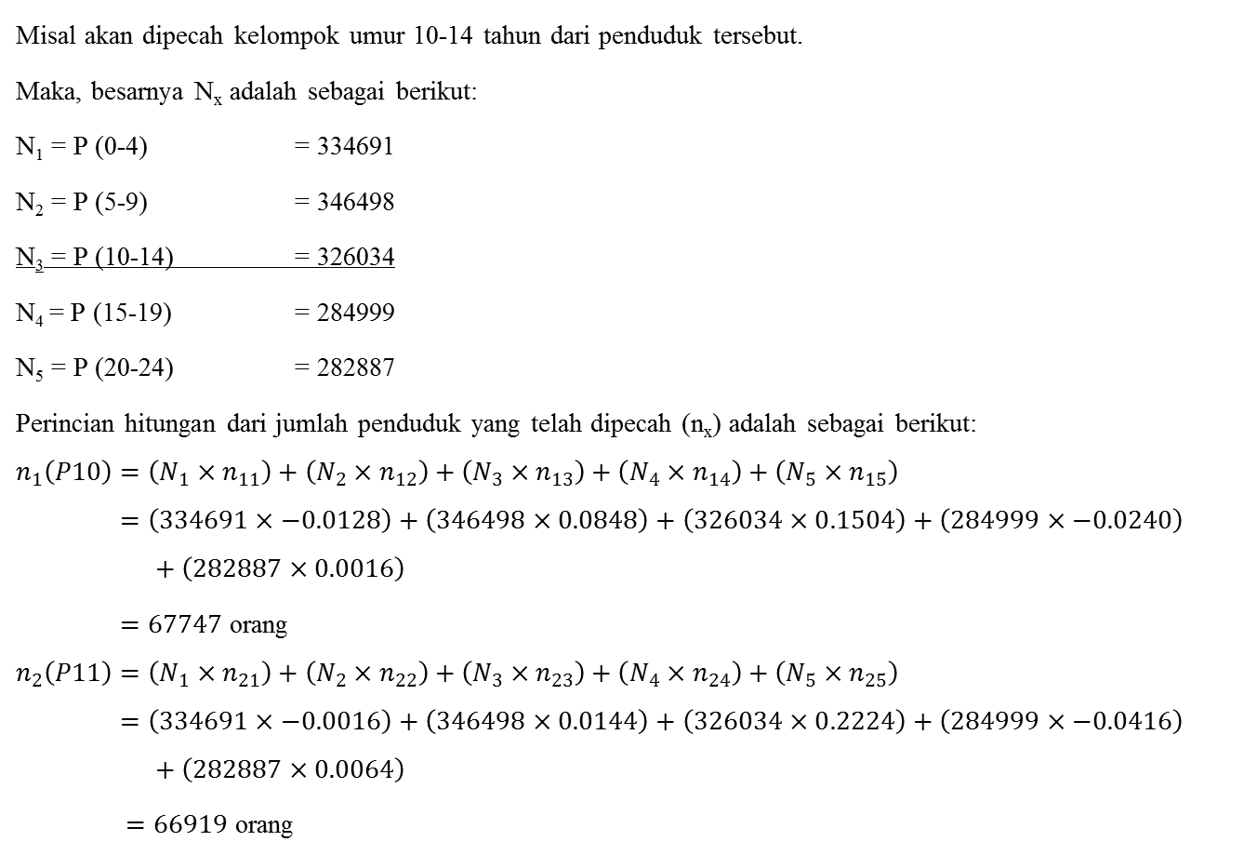
Faktor Pengali Kelompok Umur Tengah (Mid-Panel)
Misal akan dipecah kelompok umur 10-14 tahun dari penduduk tersebut.
Maka, besarnya N_{x} adalah sebagai berikut:
N₁ = P (0-4) = 334691
N₂ = P (5-9) = 346498
N₃ = P (10-14) = 326034
N₄ = P (15-19) = 284999
N₅ = P (20-24) = 282887
Perincian hitungan dari jumlah penduduk yang telah dipecah (n_{x}) adalah sebagai berikut:
$$n_{1}\left(P10\right)=\left(N_{1}×n_{11}\right)+\left(N_{2}×n_{12}\right)+\left(N_{3}×n_{13}\right)+\left(N_{4}×n_{14}\right)+\left(N_{5}×n_{15}\right)$$
$$=\left(334691×−0.0128\right)+\left(346498×0.0848\right)+\left(326034×0.1504\right)+\left(284999×−0.0240\right)+\left(282887×0.0016\right)$$
$=67747$ orang
$$n_{2}\left(P11\right)=\left(N_{1}×n_{21}\right)+\left(N_{2}×n_{22}\right)+\left(N_{3}×n_{23}\right)+\left(N_{4}×n_{24}\right)+\left(N_{5}×n_{25}\right)$$
$$=\left(334691×−0.0016\right)+\left(346498×0.0144\right)+\left(326034×0.2224\right)+\left(284999×−0.0416\right)+\left(282887×0.0064\right)$$
$=66919$ orang
BACK

Slide 21
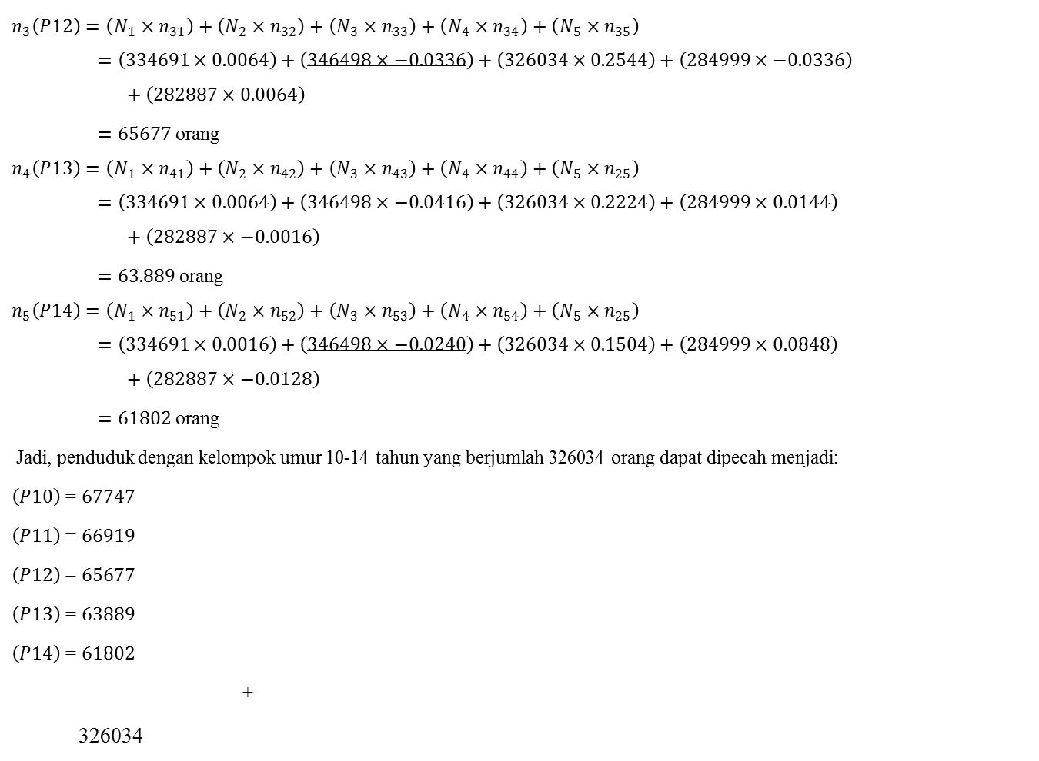
$$n_{3}\left(P12\right)=\left(N_{1}×n_{31}\right)+\left(N_{2}×n_{32}\right)+\left(N_{3}×n_{33}\right)+\left(N_{4}×n_{34}\right)+\left(N_{5}×n_{35}\right)$$
$$=\left(334691×0.0064\right)+\left(346498×−0.0336\right)+\left(326034×0.2544\right)+\left(284999×−0.0336\right)+\left(282887×0.0064\right)$$
$=65677$ orang
$$n_{4}\left(P13\right)=\left(N_{1}×n_{41}\right)+\left(N_{2}×n_{42}\right)+\left(N_{3}×n_{43}\right)+\left(N_{4}×n_{44}\right)+\left(N_{5}×n_{25}\right)$$
$$=\left(334691×0.0064\right)+\left(346498×−0.0416\right)+\left(326034×0.2224\right)+\left(284999×0.0144\right)+\left(282887×−0.0016\right)$$
$=63.889$ orang
$$n_{5}\left(P14\right)=\left(N_{1}×n_{51}\right)+\left(N_{2}×n_{52}\right)+\left(N_{3}×n_{53}\right)+\left(N_{4}×n_{54}\right)+\left(N_{5}×n_{25}\right)$$
$$=\left(334691×0.0016\right)+\left(346498×−0.0240\right)+\left(326034×0.1504\right)+\left(284999×0.0848\right)+\left(282887×−0.0128\right)$$
$=61802$ orang
Jadi, penduduk dengan kelompok umur 10-14 tahun yang berjumlah 326034 orang dapat dipecah menjadi:
$\left(P10\right)$ = $67747$
$\left(P11\right)$ = $66919$
$\left(P12\right)$ = $65677$
$\left(P13\right)$ = $63889$
$\left(P14\right)$ = $61802$
+
326034
BACK

Slide 22
Referensi:
BPS, 2010. Badan Pusat Statistik Provinsi Bali. [Online] Available at: https://bali.bps.go.id/statictable/2014/11/06/16/penduduk-provinsi-bali-menurut-kelompok-usia-hasil-sensus-penduduk-2010.html [Accessed 3 Maret 2018].
Mantra, I. B., 1985. Pengantar Studi Demografi. Yogyakarta: Nur Cahaya.
Nilakusmawati, D. P. E., 2009. Matematika Populasi. Badung: Udayana University Press.

